Slide 1
Agrárinformatikai ismeretek oktatása az agrár-szakképzésben
Próbaképzés 2019. február 25. - április 26.
Képzés zárása, információs nap:
2019. május eleje, Gödöllő
Projektzárás, tanúsítványok kiosztása
2019. június 14. Makó

Slide 2
Hogyan lehet jelentkezni? Hol találom a kurzust? Hogyan tudok belépni? Milyen formában lesz a képzés?
Jelentkezés formája:
Személyesen az információs napon a kérdőíven nyilatkozva
Az alábbi linken az űrlap kitöltésével
https://goo.gl/xPRBeU
együttműködésen alapuló webes tanulási környezet (Moodle)
tutorálás
Regisztrálás: Központi regisztráció a jelentkezések alapján – ITStudy
E-mail értesítés: felhasználónév, jelszó
http://moodle.agriteach.hu/

Slide 3
Három modul
2
1
2
3
21. századi oktatási módszerek a mezőgazdasági szakképzésben
E-mezőgazdaság, európai stratégiák és kezdeményezések
Digitalizáció a mezőgazdaságban Mezőgazdaság 4.0

Slide 4
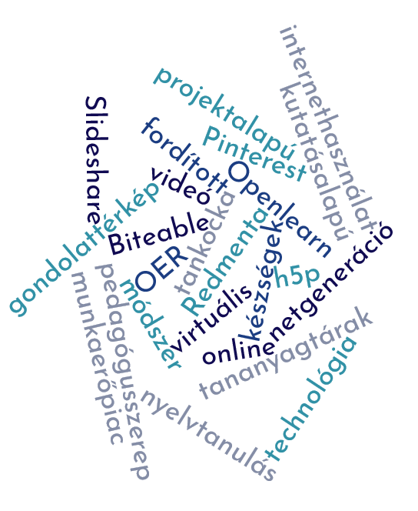
Cum sociis natoque penatibus et magnis parturient montes.
1. modul
1
21. századi oktatási módszerek a mezőgazdasági szakképzésben
Az oktatás újragondolása
Digitális tananyagok, informatikai oktatási eszközök
Saját digitális tananyagkészítés
21. századi pedagógia
Angol tanulás online
.

Slide 5
Cum sociis natoque penatibus et magnis parturient montes.
2. modul
2
E-mezőgazdaság, európai stratégiák és kezdeményezések
Mi az e-mezőgazdaság?
Az innováció és az IKT fejlesztésére irányuló uniós politika
A Közös Agrárpolitika információs rendszerei
Az e-mezőgazdaság stratégiai kezelése
Mezőgazdasági Szakismereti és Innovációs Rendszer (AKIS).

Slide 6
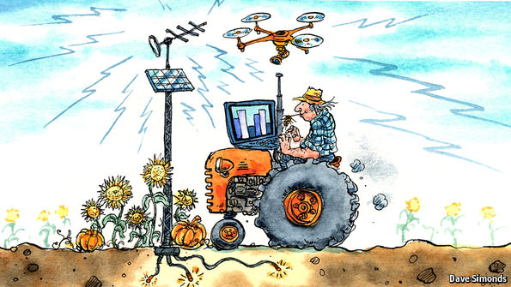
Cum sociis natoque penatibus et magnis parturient montes.
3. modul
3
Digitalizáció a mezőgazdaságban - Mezőgazdaság 4.0
Adatforrások
Szoftver rendszerek
Mezőgazdasági műveletek

Slide 7
Képzés ütemezése
01
02
03
február 25.
március 10.
március 11.
március 17.
március 18.
április 26.
2 hét
1 hét
5 hét
Zárófeladat leadási határideje: 2019. április 26.

Slide 8
TELJESÍTMÉNY ÉRTÉKELÉS
100%
Az online tanulási felületen való aktív együttműködés
Az első modul végén benyújtandó feladat
A második modul végén benyújtandó feladat
Harmadik modul – zárófeladat
Zárófeladat:
IKT eszköz és/vagy módszer választása az első modulból
Tananyagválasztás a 2. vagy 3. modulból
Óraterv/tanítás/reflektálás
10%
20%
20%
50%

Slide 9
KÉPZÉSI TANÚSÍTVÁNY
A Pedagógus-továbbképzés Akkreditációs Rendszerben akkreditált képzés. Megszerezhető kreditpontok száma: 30 kredit.

Slide 10
ELSŐ, és egyben nagyon fontos feladat, mielőtt megnyílik az első modul
Mikor lesz időm a tanulásra?
30 órás képzés – 8 hét
4 óra/hét
Napi 1-1 óra?
Egy nap 4-5 óra?
Egyéb?
Utolsó pillanatban?
Hajnalban, lyukasórában, délután, este?

Slide 11
Agriteach 4.0 - próbaképzés indítása, információs nap 2019. február 15. péntek 10-14 óra, Gödöllő
Projekt honlap: http://agriteach.hu/
E-learning tananyag potál: http://moodle.agriteach.hu/
Jó tanulást! Találkozunk a fórumon.
Gerhát Szilvia

